Slide 1
আজকের ক্লাসে সবাইকে স্বাগতম
Notes:
শিক্ষার্থীদের স্বাগতম, ক্লাসের প্রতি মনোযোগ আকর্ষণের জন্য চিত্রটি দেওয়া হয়েছে।

Slide 2
পরিচিতি
সাইফুল ইসলাম
বিএসসি এমএড (গনিত)
সিনিয়র শিক্ষক
গিধাঊষা এইচ এ উ বি
গৌরিপুর ময়মনসিংহ
মোঃ০১৭১৮১৯৩৮৬৫
পাঠ পরিচিতি
শ্রেণি:দশম
বিষয়: রসায়ন
অধ্যায়: প্রথম
পাঠ: ১.4

Slide 3
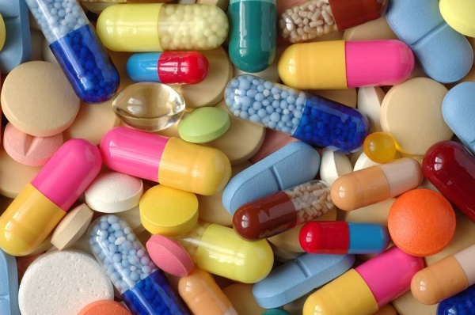
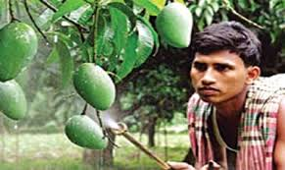
নিচের চিত্র দু’টি লক্ষ কর
কিন্তু অতি ব্যবহারে প্রাণনাশক।
তাই পদার্থের গুণাগুণ জানার জন্য “রসায়ন পাঠের গুরুত্ব” অপরিসীম।
ঔষধ ও কীটনাশক রসায়নিক পদার্থ, রোগ-বালাই প্রতিরোধক।

Slide 4
রসায়ন পাঠের গুরুত্ব

Slide 5
শিখনফল
এই পাঠ শেষে শিক্ষার্থীরা ...
রাসায়নিক দ্রব্যাদির ব্যবহারের প্রয়োজনীয়তা বর্ণনা করতে পারবে
অতিমাত্রায় রাসায়নিক দ্রব্যাদি ব্যবহারের ক্ষতিকারক দিক ব্যাখ্যা করতে পারবে
রসায়ন পাঠের গুরুত্ব বর্ণনা করতে পারবে।

Slide 6
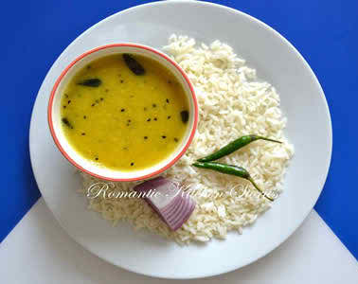
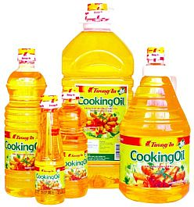
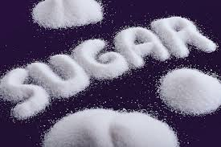
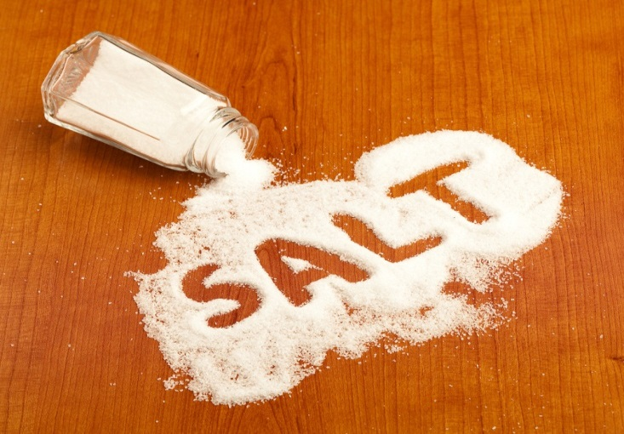
খাদ্য দ্রব্য
তেল
চিনি
লবণ
খাদ্য দ্রব্যগুলো রাসায়নিক পদার্থ
পরিমাণ জানার জন্যে প্রয়োজন . . .।
অতিরিক্ত ব্যবহার স্বাস্থ্যের জন্য ক্ষতিকর

Slide 7
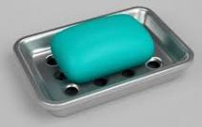
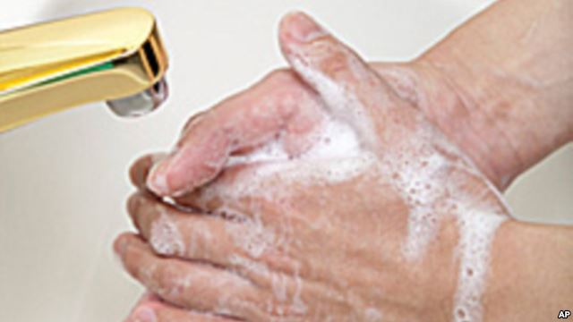
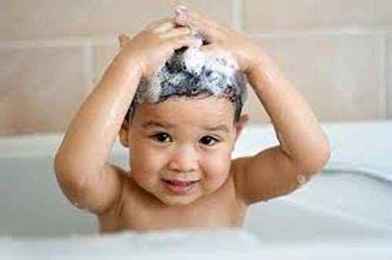
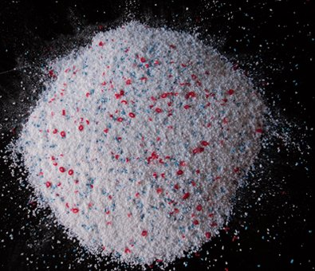
সাবান
সাবানের ফেনা
স্যাম্পুর ফেনা
ডিটারজেন্ট
পরিস্কারক দ্রব্যগুলো রাসায়নিক পদার্থ
দ্রব্যগুলোর পরিমিত ব্যবহার জানা প্রয়োজন
সে জন্যে প্রয়োজন . . .।

Slide 8
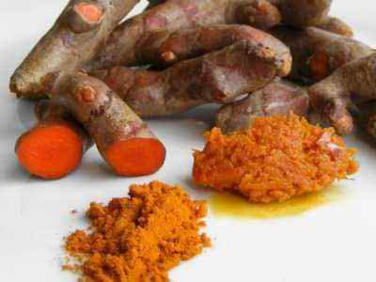
হলুদ
হলুদ বাটা
মেহেদি
কসমেটিকস
চিত্রের রাসায়নিক দ্রব্যগুলো রুপচর্চায় ব্যবহৃত
অতিরিক্ত ব্যবহার ত্বকের জন্য ক্ষতিকর
তাই পরিমাণ জানার জন্যে প্রয়োজন . . .।

Slide 9
একক কাজ
শরীর-স্বাস্থ্য রক্ষায় ইচ্ছে মত ঔষধ সেবন করা যাবে কী?
অতিরিক্ত সার-বিষ ব্যবহার করলে ভাল ফলন লাভ করা যাবে কী?

Slide 10
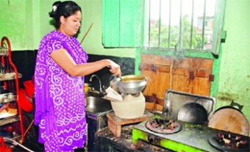
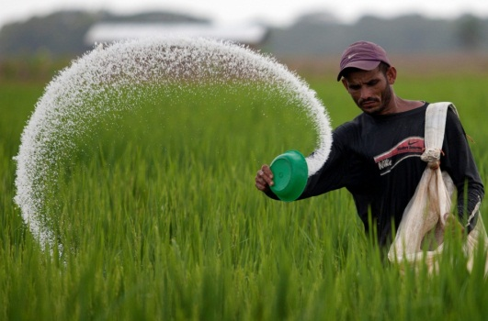
ভাল ফসলের জন্য সার, কীটনাশক ব্যবহৃত হয়
রান্নার জন্য কাঠ-গ্যাস ব্যবহৃত হয়
রুপচর্চায় কসমেটিকস ব্যবহৃত হয়
খাদ্য সংরক্ষণে প্রিজারভেটিভস দেওয়া হয়
উপরোক্ত রাসায়নিক পদার্থগুলোর ব্যবহার জানা প্রয়োজন

Slide 11
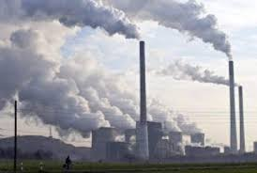
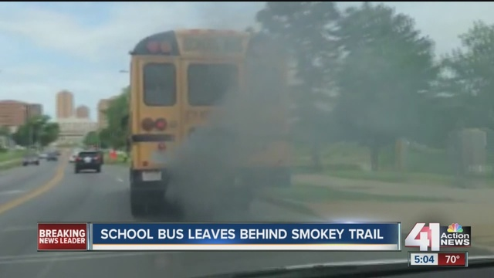
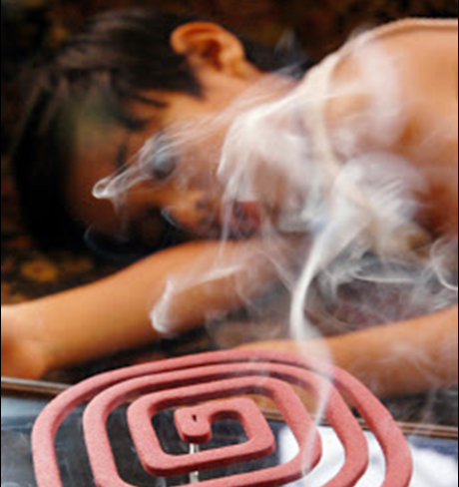
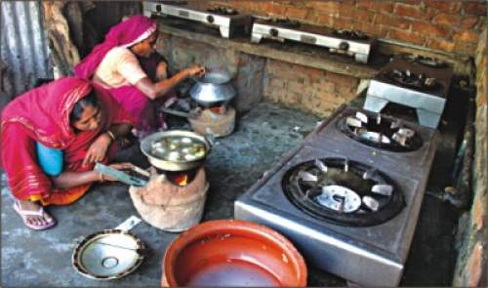
কলকারখানা ও যানবাহন থেকে তৈরি co₂ গ্যাস পরিবেশের জন্য ক্ষতিকর
কয়েল ও কাঠ-গ্যাস পোড়ানো ধুয়া স্বাস্থের জন্য মারাত্মক ক্ষতিকর

Slide 12
একক কাজ।
রসায়ন পাঠের একটি করে গুরুত্ব বল।
উত্তর মিলিয়ে নাও-
রাসায়নিক পদার্থগুলো সম্পর্কে জ্ঞান অর্জন করা।
দৈনন্দিন জীবনে রাসায়নিক পদার্থগুলো প্রয়োজনীয়তা উপলদ্ধি করা।
অতিমাত্রায় রাসায়নিক দ্রব্যাদি ব্যবহারের ক্ষতিকারক দিক থেকে সচেতন হওয়া।

Slide 13
বহুনির্বাচনী প্রশ্ন
প্রশ্ন: ১
রাসায়নিক দ্রব্যাদি ব্যবহারে ভাল ফলাফলের জন্য কোনটি অত্যন্ত জরুরী ?
(ক) সচেতনতা
(খ) পরিমিত ব্যবহার
সঠিক উত্তর জানতে বৃত্তে ক্লিক করি
(গ) সুস্পষ্ট জ্ঞান
(ঘ) পদার্থের গুণাগুণ
প্রশ্ন: ২
কাঠ ও কয়লা পোড়ালে উৎপন্ন হয় -
i. কার্বন কণা।
ii. কার্বন-মনো-অক্সাইড।
iii. কার্বন-ডাই-অক্সাইড।
নিচের কোনটি সঠিক-
(ক) i, ii
(খ) i, iii
সঠিক উত্তর জানতে বৃত্তে ক্লিক করি
(গ) ii, iii
(ঘ) i, ii, iii

Slide 14
মূল্যায়ন
আমাদের খাদ্য দ্রব্যগুলি কী রাসায়নিক পদার্থ ?
কৃষিকাজে আমরা কী কী রাসায়নিক পদার্থ ব্যবহার করি ?
জুস, সস, কেক সংরক্ষণের জন্য কী দেওয়া হয়?
খাবারকে আকর্ষণীয় করে তুলতে কী ব্যবহার করা হয় ?

Slide 15
বাড়ির কাজ
রসায়নের পাঠের আলোকে নিচের ছকটি পূরণ কর।
পদার্থ | প্রয়োজনীয়তা | ক্ষতিকর দিক
প্রিজারভেটিভস
কাঠ-গ্যাস
সার-কীটনাশক
ঔষধপত্র
সাবান-ডিটারজেন্ট

Slide 16
ধন্যবাদ

